Slide 1

Por Webyte

Slide 2


Slide 3
Cáritas de Querétaro ¿Quienes son?
Institución de Asistencia Privada con más de 20 años de trayectoria dedicada a poner fin a la pobreza. Cuentan con dos líneas de acción: Promoción Humana y Asistencia Social.
Contribuir a la dignificación de las personas y comunidades de la Diócesis de Querétaro, promoviendo a la solidaridad y la justicia social hacia los más pobres y excluidos impulsando proyectos de asistencia y promoción para colaborar al fortalecimiento de una sociedad más justa y fraterna.

Slide 4
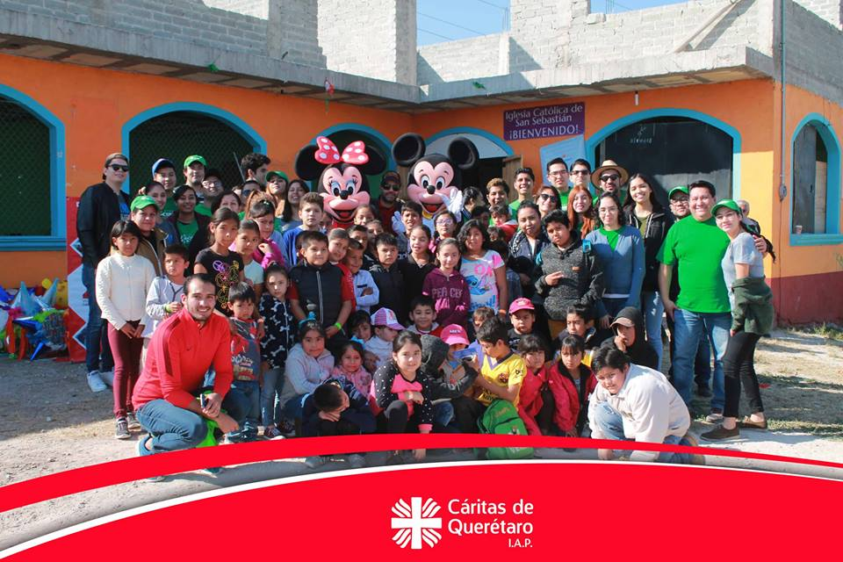
El Problema
Actualmente Cáritas no ha recibido las donaciones esperadas, por lo que necesita una plataforma para poder promocionarse y de igual forma un lugar para administrar los donantes y hacia qué proyecto se va el dinero

Slide 5
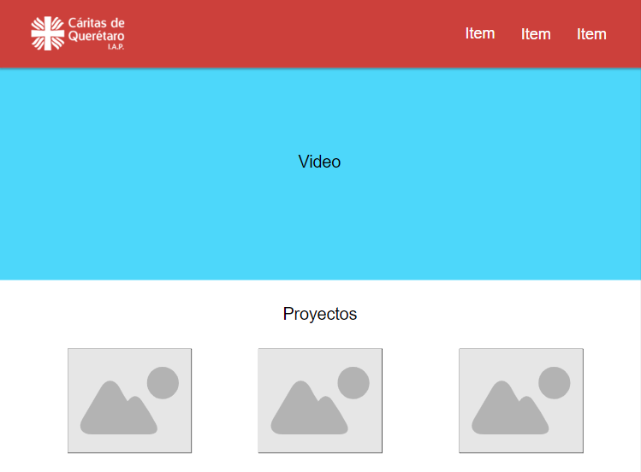
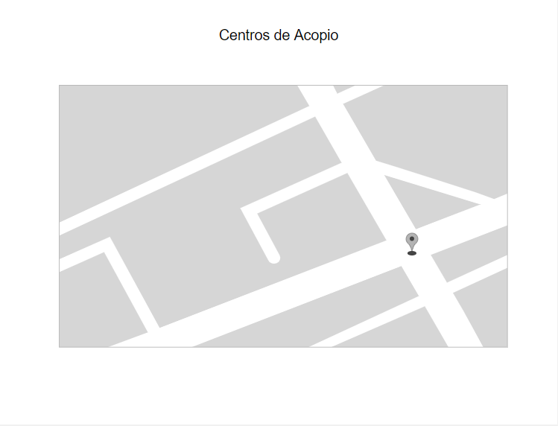
Propuesta

Slide 6
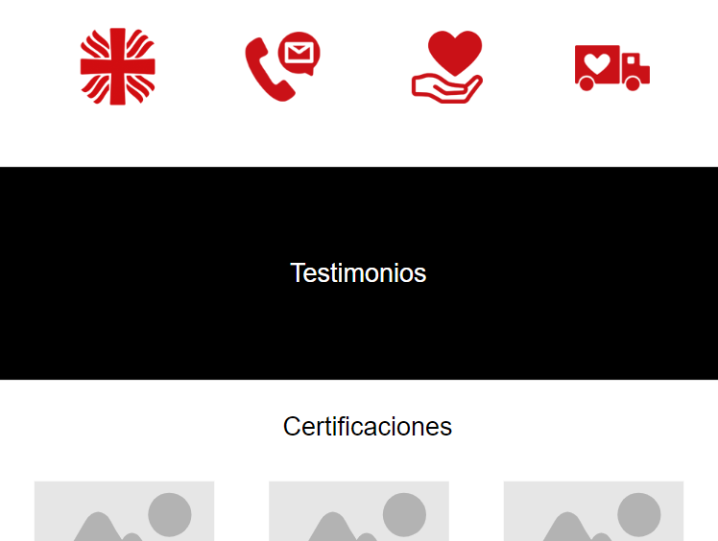


Slide 7
MER

